Slide 1
FSM
uut
Led_output
clk
Counter_unit
1
1
3
End_counter
resetn
1
FSM
idle= « 000»
End_counter = 0
Architecture de faire clignote une LED en utilisant le module Conter_unit et une machine à état.
La LED change son état lorsque le signal end_counter = 1
End_counter = 1
Led on= « 111»
End_counter = 0

Slide 2
Code_rouge
Architecture pour piloter une LED rouge et une LED verte
0
Color_out
3
3
1
3
Code_vert
Led_out
bouton_0
1
AND
3
FSM
Led_output
clk
uut
Counter_unit
1
3
1
End_counter
resetn
1
Lorsque bouton0 est appuyé, la LED verte est allumée, sinon la LED rouge est allumée. La couleur de LED est choisi à l’aide d’un multiplexeur.

Slide 3
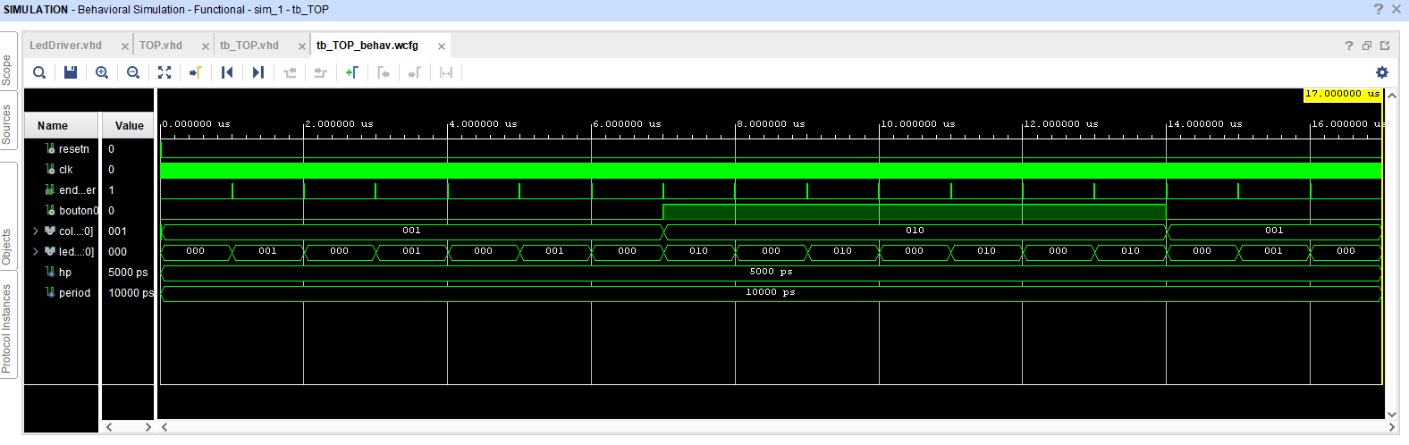
Résultat de simulation avec 100 période d’horloge pour conter_unit
Si le bouton0 n’est pas appuyé, la LED rouge (code_rouge =« 001») clignote.
Si le bouton0 est appuyé la LED verte (code_vert =« 010») clignote.
Si le bouton0 est pressé pendant plus d’un cycle d’horloge clk et plus court que 2 cycles de end_counter,
la LED vert est allumée une fois et éteinte une fois.
Si le bouton0 est maintenu pendant plusieurs cycle de end_counter, la LED vert va clignoter plusieurs fois.

Slide 4
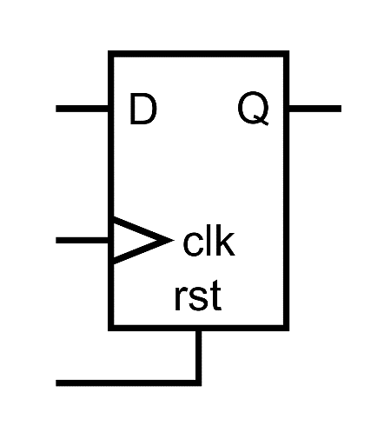
Code_rouge
0
Color_out
3
3
1
3
Code_vert
1
AND
Led_out
1
AND
1
bouton0
3
1
FSM
Led_output
clk
uut
Counter_unit
1
3
1
End_counter
resetn
1
Pour que la LED ne clignote qu'une seule fois en vert, On modifie l'architecture pour que le signal contrôlant le multiplexeur dure 1 cycle d'horloge. Pour ce faire, nous utilisons 2 registres.

Slide 5
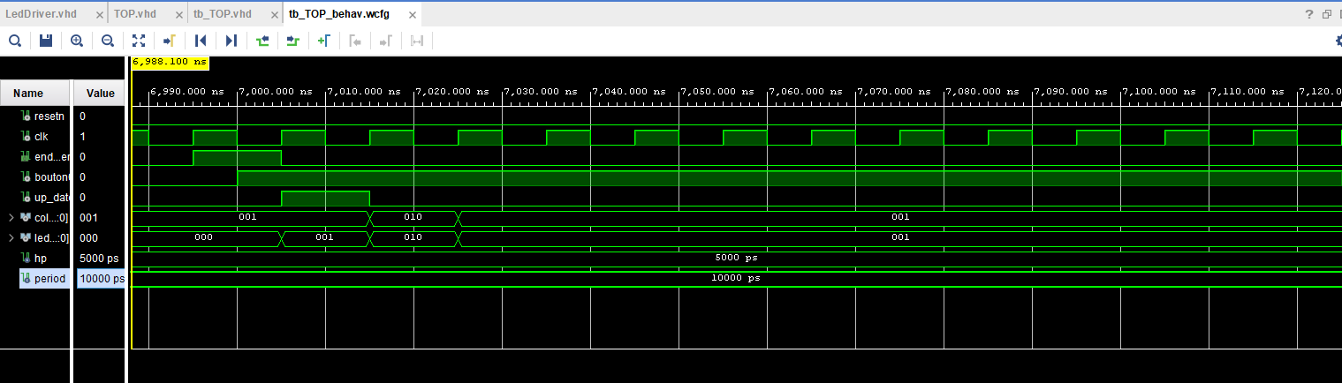
Maintenant, le bouton0 est maintenu mais la LED ne clignote qu'une seule fois en vert

Slide 6
clk
1
resetn
Led_out
1
color_code
3
Vert(010)
3
3
0
3
3
Up_date
1
Color_code
Bleu(100)
1
1
Color_code reçoit le code couler vert ou bleu à l’aide d’un multiplexeur.
bouton1
Pour changement de couleur de LED lorsque up_date=1,
Il faut 1 multiplexeur et 1 registre.
0
Color_out
3
1
3
3
Color_code
1
Up_date

Slide 7
Le signal up_date dure 1 cycle d’horloge: en utilisant 2 registres.
AND
bouton0
1
Q1
1
Q2
1
1

Slide 8
Architecture RTL de LEDdriver avec un bouton de sélection de la couleur de la LED (bouton 1)
et un bouton de changement de la couleur de la LED (bouton 0).
Vert(010)
3
0
0
Color_out
3
3
3
1
1
3
Bleu(100)
Color_code
1
Up_date
1
Led_out
Bouton 1
AND
AND
3
1
1
3
Bouton 0
1
FSM
clk
3
1
Counter_unit
1
1
End_counter
Led_output
resetn

Slide 9
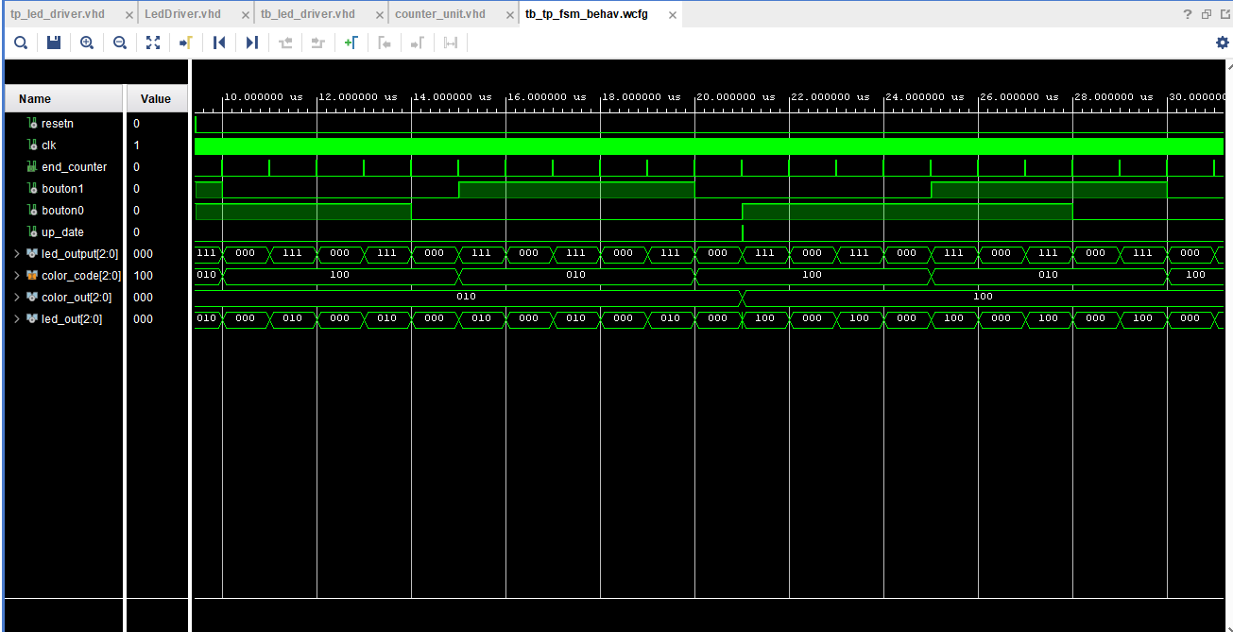
Résultats de simulation de 100 cycles d’horloge clk
La LED est éteinte pendant un cycle du signal end_counter et allumée pendant le cycle suivant.
Lorsque bouton1 est pressé la LED est verte, elle est bleue sinon.
Le signal up_date dure un cycle d'horloge lorsque bouton0 vient d’etre appuyé, maintenir le bouton enfoncé ne doit pas
maintenir le signal update à 1.
La LED change la colleur lorsque up_date=1

Slide 10
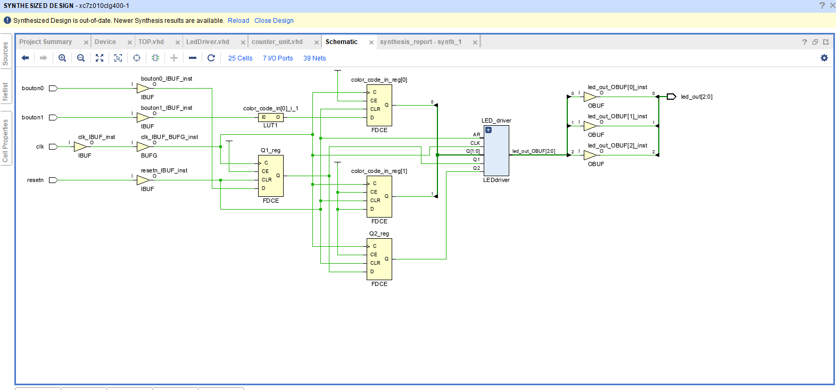
Schéma de synthèse

Slide 11
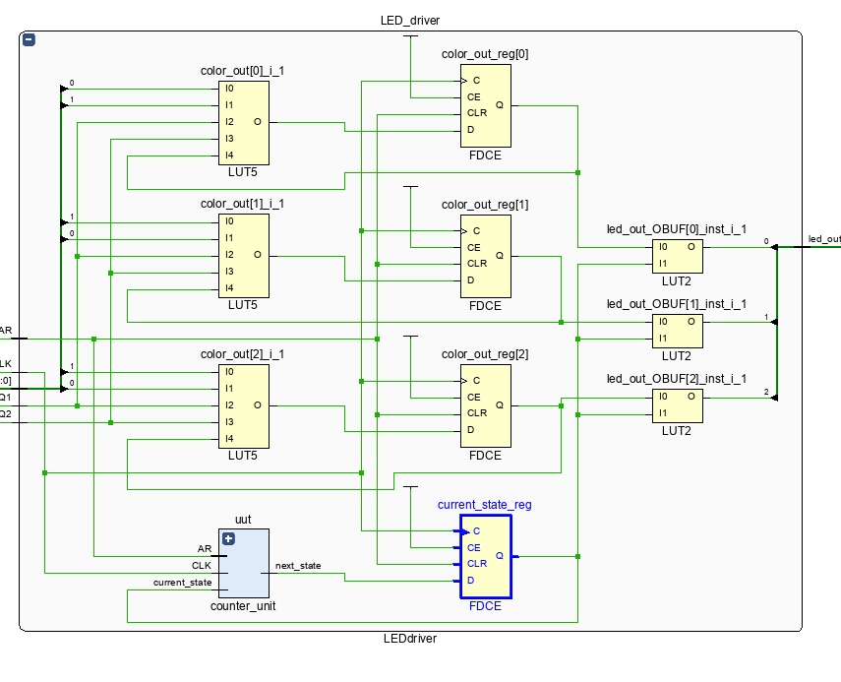
Schéma de synthèse pour LED_driver

Slide 12
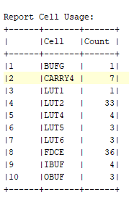
Rapport de synthèse
Nombre de register:
28 registres pour module conuter_unit
2 registres pour faire rentrer color_code, vert ou bleu
3 registres pour color_out
1 registres pour machine à états,
2 registres pour créer le pulse signal de up_date
Total = 36 registres
Nombre de registre est correspondent a schéma RTL
IBUF: clk, resetn, bouton0, bouton1
OBUF: led_out (3 bits)

Slide 13
Rapport de timming
Le nombre de total négative slack (TNS) est 0, le nombre de total hold slack est 0, donc il n’y a pas problème de timming.

Slide 14
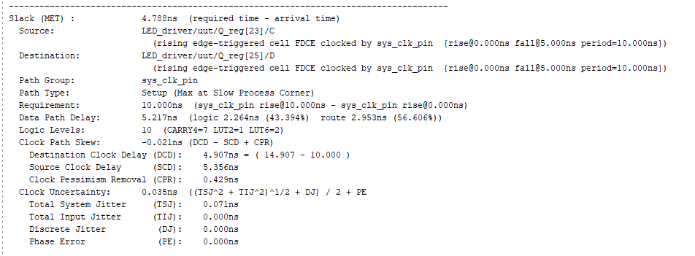
Point départ du chemin critique
Q_reg (23) du module counter_unit
Point d’arrivée du chemin critique
Q_reg (25) du module counter_unit

